Slide 1
KULTURA ANIMALNIH STANICA

Slide 2
Animalni dio Kulture animalnih i biljnih stanica
praktikum: 3 termina vježbi prema rasporedu
izvještaj s praktikuma
parcijalni ispit iz animalnog dijela nakon završetka
svih predavanja iz kolegija – test od 20 pitanja
ukupna ocjena: prosjek ocjena oba dijela

Slide 3
Pregled tema Kulture animalnih stanica:
uvjeti rasta u kulturi
osobine stanica u kulturi
krivulja rasta stanica
sinkronizacija stanica
starenje
stanični ciklus
imortalizacija i transformacija
diferencijacija

Slide 4
Literatura: tehnike stanične kulture
Freshney R. I. (2000): Culture of Animal Cells: A Manual of Basic Technique. 4. iz, Willey-Lys, J. Willey & Sons. New York
Ambriović-Ristov A i sur. (2007): Metode u molekularnoj biologiji, IRB, Zagreb
biologija stanice:
Alberts, B; Johnson, A; Lewis, J; Raff, M; Roberts, K; Walter, P. (2002) Molecular Biology of the Cell, 4. iz, Garland Science, New York and London.
Cooper, G. M. (2000) The Cell - A Molecular Approach. 2. iz. Sinauer Associates Ink, Sunderland.
Lodish, H; Berk, A; Zipursky, S. L; Matsudaira, P; Baltimore, Darnell, J E.(2000) Molecular Cell Biology. 4. iz. W. H. Freeman & Co, New York.
stranice ncbi, katalog Sigma i drugih tvrtki koje proizvode pribor za kulturu, članak Freshney i sur.

Slide 5
Uvod
u kulturu animalnih stanica

Slide 6
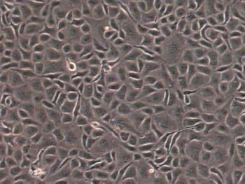
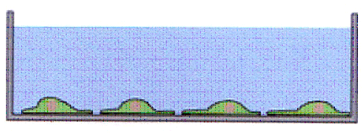
Kultura animalnih stanica
tehnike uzgoja stanica pod laboratorijskim uvjetima:
in vitro u umjetnom mediju i pod sterilnim uvjetima

Slide 7
Kultura animalnih stanica:
stanična kultura
"tissue" culture - kultura "tkiva„ – 2D
kultura organa
trodimenzionalna kultura cjelovitog tkiva koje zadržava
neke ili sve histološke osobine tkiva in vivo
histotipska kultura
organotipska kultura
stanice "reagregirane" u trodimenzionalnu strukturu
nalik tkivu ili organu (ako su stanice različitog porijekla)
Notes:
de novo diferencijacija
adaptacija, dediferencijacija, opskrba kisikom, “skelet”

Slide 8
Zašto uzgajati stanice u kulturi:
ispitivanje normalne fiziologije ili biokemije stanica ili biologije stanice
-oruđe razvojne biologije, patologije, molekularne genetike, imunologije,
virologije...
inaktivacija i ekspresija pojedinih gena i proteina - funkcija
biologije tumora (analiza stanica bolesnika – ciljana terapija)
genetičko savjetovanje
ispitivanje spojeva
metabolita, faktora rasta, toksičnih i mutagenih tvari
– citotoksičnost, mehanizmi
razvoj novih lijekova
proizvodnja "umjetnih tkiva“
genska terapija
genetičko inženjerstvo – transgenični organizmi
matične stanice – mogućnost liječenja bolesti
biotehnologija: proizvodnja "bioloških produkata“ (faktora rasta, hormona,
bioloških aktivnih tvari: tPA, EPO- eritropoietin)
cjepiva – vakcina (polio, zaušnjaci, bjesnoća, gripa…)
Notes:
vakcine: polio, ospice, zaušnjaci, rubeola, žuta groznica, bjesnoća, gripa
životinjske: slinavka, Marekova, njukastlska, bjesnoća, svinjska groznica,
genska terapija:
djeca sa SCID: imuna deficijencija zbog nedostatka adenozin deaminaze ADA, autosomna recesiva, ne cijepa se metabolički toksin deoksiinozin u uričnu kiselinu, pa se supstrat gomila i uništava T limfocite, a bez pomoćničkih T, nema ni B antitijela. Česte infekcije i tumori.
prvo: PEG-ADA iz goveda, kasnije vlasititi T limfociti s unešenim normalnim genom za ADA
danas: transfekcija matičnih stanica iz pupkovine

Slide 9
Primjena stanične kulture
unutarstanična aktivnost
stanični produkti
transport
genetika
interakcije s okolinom
interakcije između stanica
-vizualizacija organela i molekula i njihovih interakcija pod mikroskopom
metode in vitro i in vivo
-procesi: diferencijacija, starenje, tumorigeneza
-biokemijske metode (analiza DNA, RNA, proteina, interakcija)
-živi, a relativno jednostavan sustav,
mogućnosti manipulacije ekspresijom pojedinih gena → analiza na razini molekula, stanice, organizma

Slide 10
Primjeri rutinske upotrebe stanica u kulturi:
testovi citotoksičnosti lijekova i zagađenja vode in vitro
amniocenteza
homografti kože (opekline)
genska terapija
biotehnologija (proizvodnja bioloških molekula)
-smrzavanje stanica iz pupkovine (matične stanice) za potrebe
transplantacije
-transgenični miševi: postupak preko uzgoja stanica u kulturi
-diferencijacija matičnih stanica
Notes:
inzulin, eritropoietin, gf

Slide 11
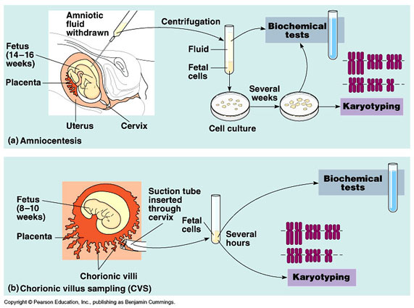
Amniocenteza
Notes:
danas i metode iz krvi vrlo rano

Slide 12
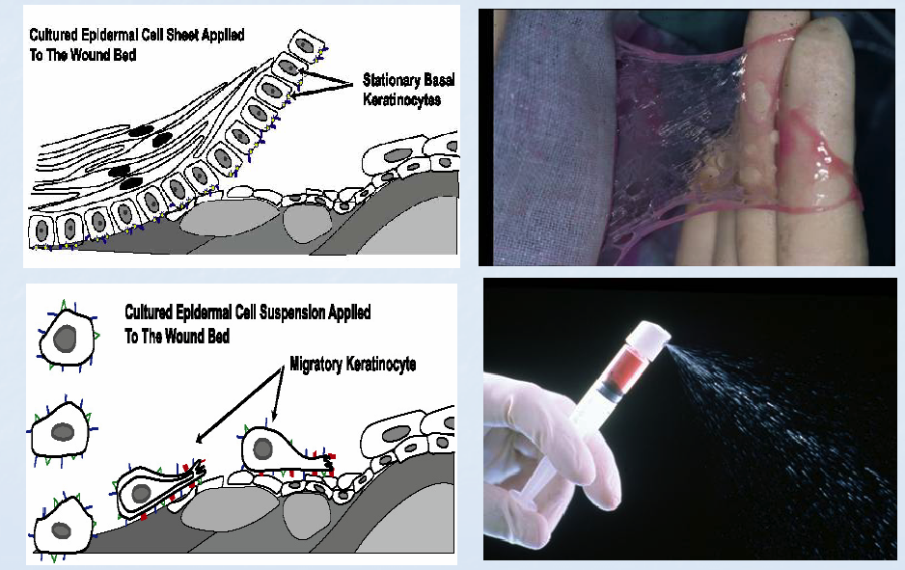
Presađivanje uzgojene kože
Notes:
keratinociti

Slide 13
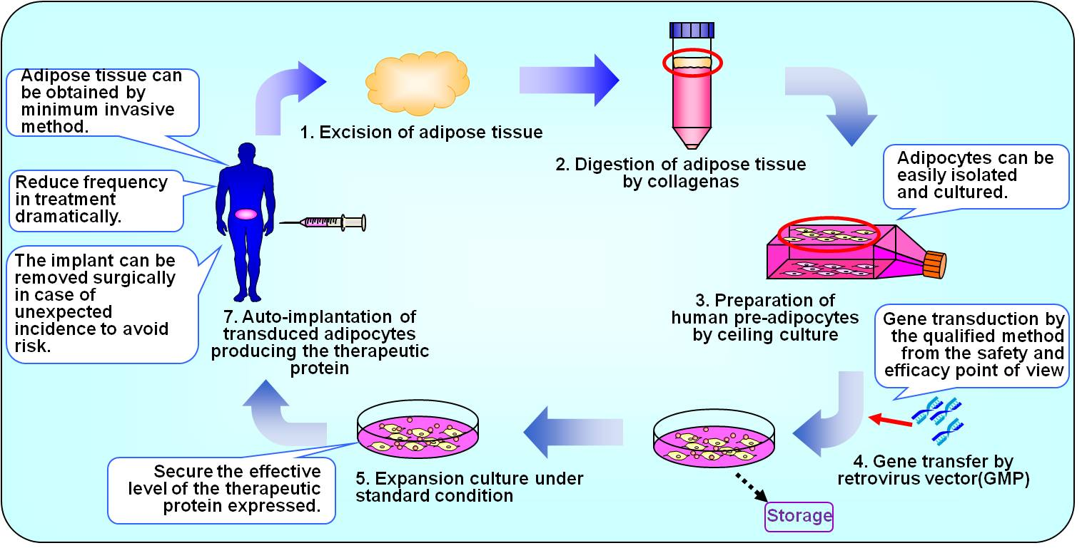
Genska terapija: modifikacija vlastitih stanica izvan organizma
u staničnoj kulturi
autologna transplantacija – nekad samo postupci smrzavanja

Slide 14
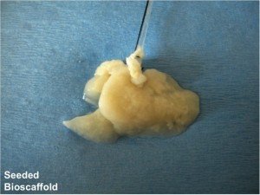
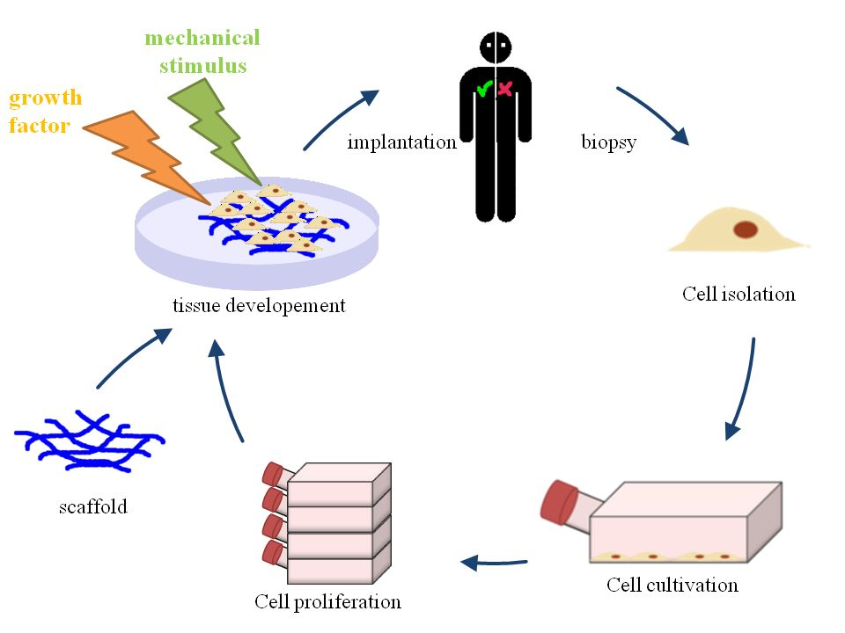
“umjetna jetra”
umjetni
matriks
ektracelularni
matriks
-mokraćni mjehur
-bubreg ?
“Tissue engeneering”

Slide 15
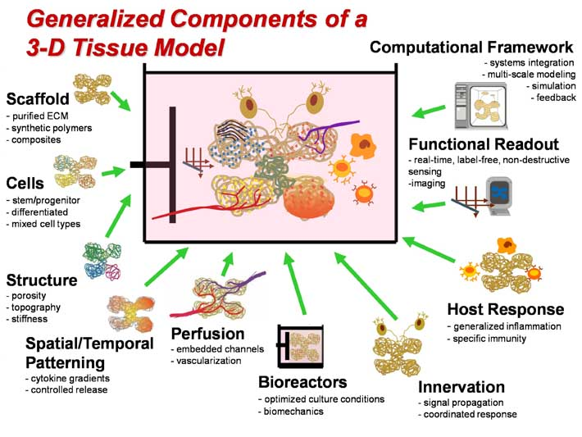
Elementi bitni za trodimenzionalni model tkiva
Notes:
3D „printing”

Slide 16
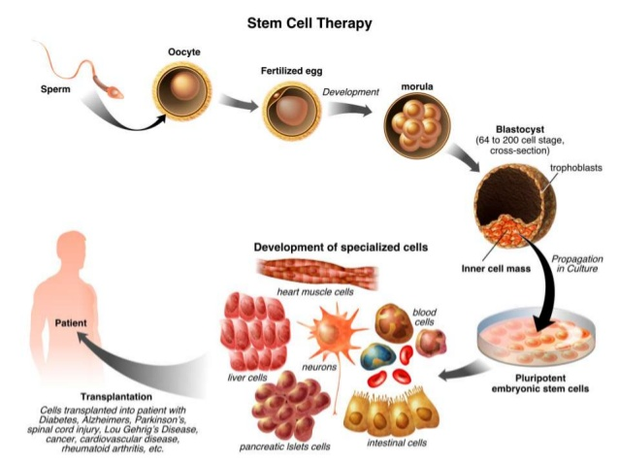
Mogućnosti terapije matičnim stanicama ?

Slide 17
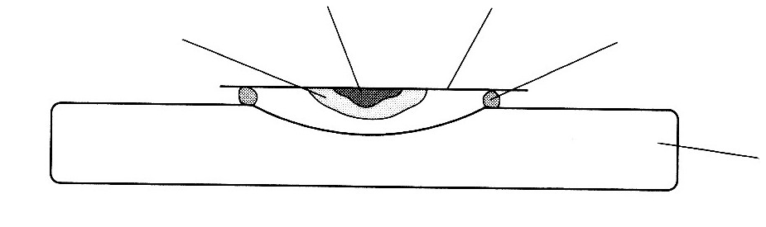
Rana povijest stanične kulture
Roux: stanice pilećeg embrija u fiziološkoj otopini
Harrison (1907):
stanica leđne moždine žabe u kapi zgrušane limfe
ugrušak
limfe
eksplantat
pokrovnica
vosak
predmetnica

Slide 18
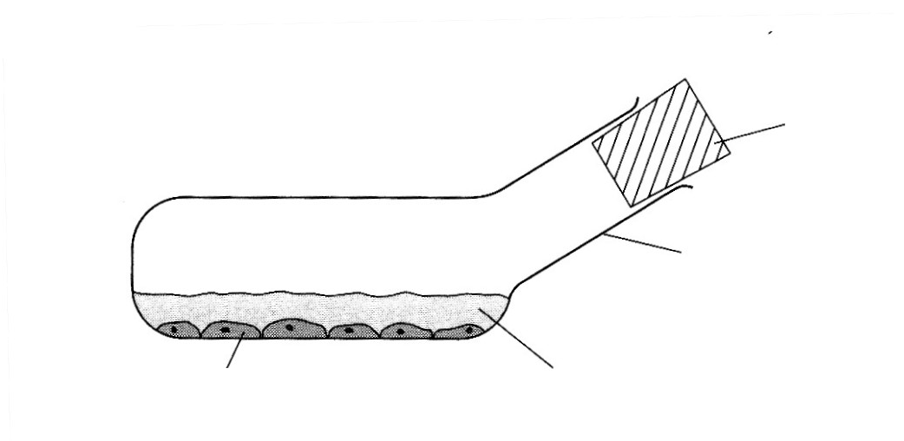
Carrel (1910-1920): aseptički uvjeti i medij za stanice
pluteni čep
grlo boce
stanice
hranjivi medij
tripsinizacija stanica
Rousov virus sarkoma i pileći embrionalni fibroblasti

Slide 19
1940-1950. antibiotici
vakcine (polio)
Earl: mišji L fibroblasti
1950-1960. Gey: HeLa stanice
Eagle: kemijski definirani medij
Levi-Montalcini: NGF i rast neurona
uzgoj kolonija
virusni testovi
Notes:
virusni testovi
kolonije
mutanti
Earl: mišje stanice – kontinuirane stanične linije
od žaba, pileta do mišjih i humanih stanica

Slide 20
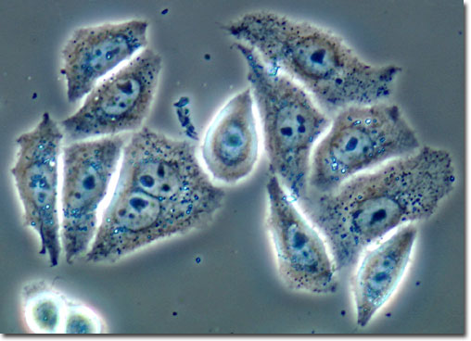
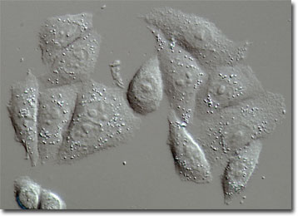
HeLa stanice

Slide 21
1960-1970.
Hayflick i Moorhead: ograničen rast fibroblasta
Ham: medij bez seruma
Harris i Watkins: stanična fuzija
radiobiologija
1970-1980.
hibridomi za proizvodnju antitijela
specifični mediji
unos gena u stanicu
1980-1990.
proizvodnja inzulina (bakterije)
antitijela i proteina za terapiju
uzgoj stanica kukaca, riba....
matične stanice iz miša

Slide 22
1990-danas:
mišje matične stanice
humane matične stanice
Nobelova nagrada 2007 za nastanak transgeničnog miša
Nobelova nagrada 2012 za „inducirane pluripotentne stanice” i kloniranje
-uspostava uvjeta uzgoja i diferencijacije i dediferencijacije stanica

Slide 23
Prednosti stanične kulture
definirani uvjeti (fiziološki, fizičko-kemijski, mikrookoliš)
homogena populacija stanica, karakterizirane stanice
stanice u određenoj fazi rasta
dostupne, mogućnost ponavljanja
mogućnost smrzavanja
jednostavnost toksikoloških testova
ekonomičnost, smanjenje testova na životinjama
efikasnost, mogućnost mehanizacije
Notes:
uvjeti, regulacija volumena kulture i vremena rada

Slide 24
Nedostaci stanične kulture
utjecaj drugih tipova stanica i organa (in vivo)
stanice prilagođene i promijenjene u kulturi (2D)
dinamika rasta u kulturi (starenje)
mala proizvodnja staničnog materijala
oprema i poznavanje tehnika

Slide 25
Ograničenja eseja in vitro
farmakokinetika
(metabolizam, prodor u tkivo, izlučivanje)
„ADME”: absorpcija, distribucija, metabolizam, ekskrecija
metabolizam (jetra)
tkivni i sistemski odgovor (upala, porast temperature)
-složeni organski sustavi (npr. mozak, imunološki sustav)
https://www.youtube.com/watch?v=Ba96w0O5VKs
ADME
Notes:
jednostavnost, standardiziranost, ekonomičnost

Slide 26
Osnovni uvjeti rasta u kulturi

Slide 27
Osnovni uvjeti za kulturu stanica:
specifični uvjeti uzgoja: hranjivi medij
podloga
temperatura
atmosfera
sterilnost
o staničnoj kulturi i uvjetima
https://www.youtube.com/watch?v=RpDke-Sadzo
https://www.youtube.com/watch?v=PGCpRCQ0pFM –
ukratko stanična kultura – metode – 20 min
https://www.youtube.com/watch?v=nr1tV_LuqJk

Slide 28
Osnovna oprema:
laminar
inkubator
invertni mikroskop
stolna centrifuga
sterilizator i autoklav
jednokratni sterilni pribor
kontejner za tekući dušik
https://www.youtube.com/watch?v=CA5fVLK5zAE
oprema
https://www.youtube.com/watch?v=x7HVw1Va4qs - metode

Slide 29
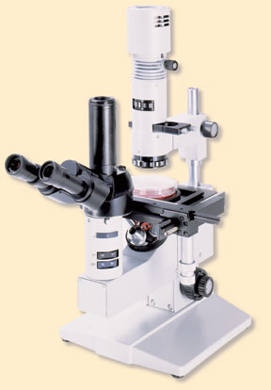
Invertni mikroskop

Slide 30
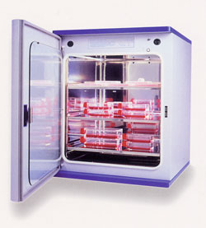
Inkubator za stanice:
5% CO₂
vlaga
37 ºC

Slide 31
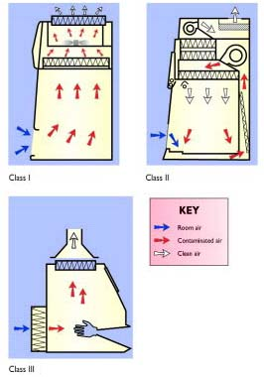
Osnovni tipovi kabineta
za sterilni rad (laminari)
HEPA filter:
high efficiency particulate air
UV zračenje
digestor

Slide 32
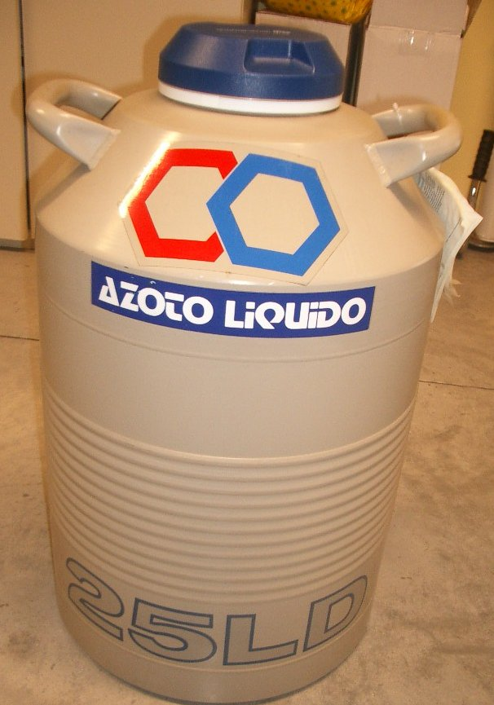
Kontejner za tekući dušik
za smrzavanje stanica

Slide 33
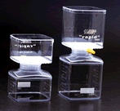
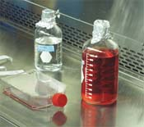
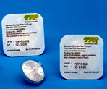
Medij za uzgoj stanica
Filteri za sterilizaciju

Slide 34
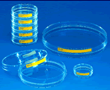

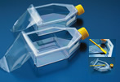
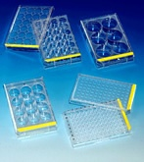
Plastične petrijeve zdjelice, bočice i pločice za uzgoj u kulturi

Slide 35
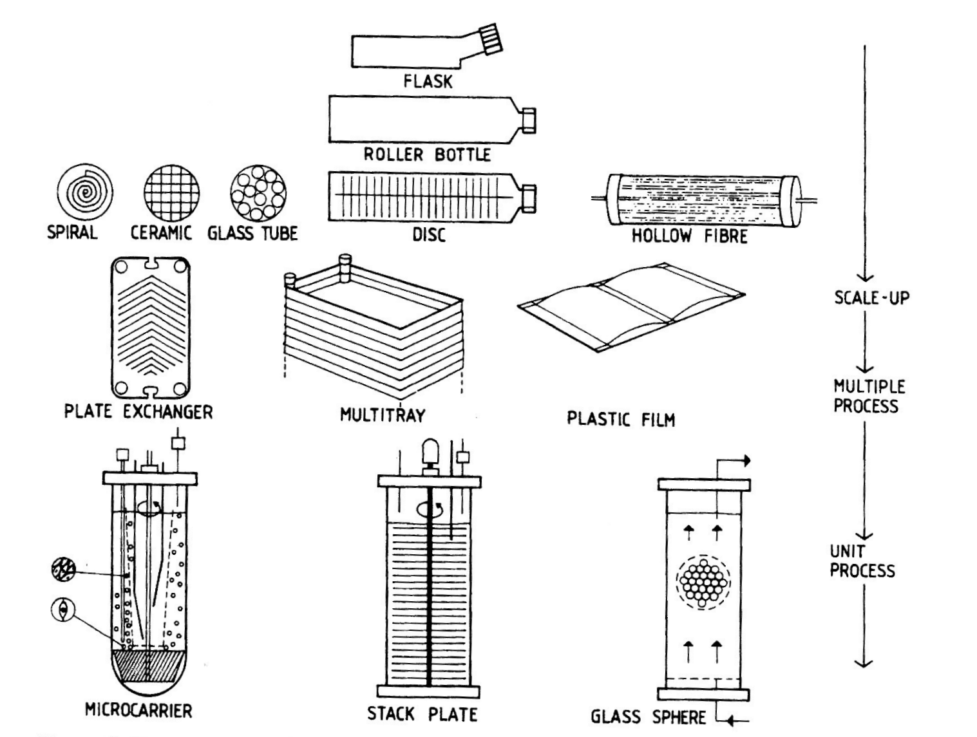
Povećanje površine i efikasnosti uzgoja stanica u biotehnologiji
-drugačije metode praćenja rasta i proizvodnje stanica

Slide 36
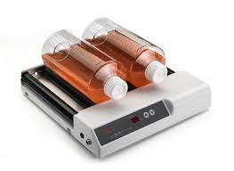
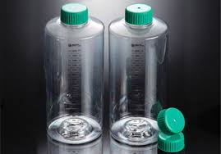
"Roller" boca za veći uzgoj stanica
efikasniji odnos površine (razmjerno broju stanica) i medija

Slide 37
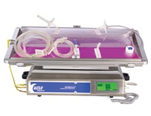
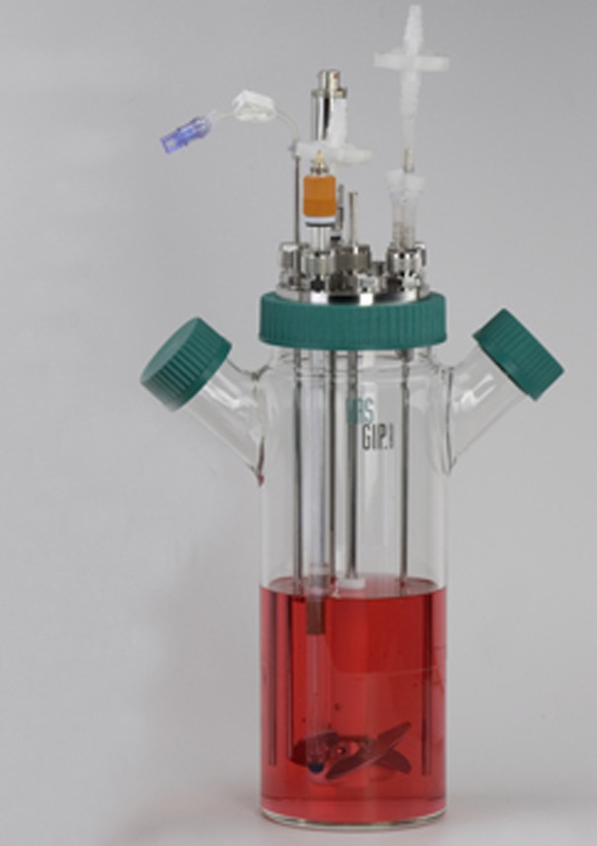
Bioreaktor Wave
suspenzijske stanice se
njišu u sterilnoj vreći
Klasični bioreaktor za stanice u suspenziji
Notes:
WAVE Bioreactor™ is a cell culture device suitable for applications in animal, virus, insect, and plant cell culture in suspension, or on microcarriers, as well as cellular therapeutics.
Disposable cell culture systems for 0.1 to 500 liters.
Thousands of units in use worldwide.
Culture medium and cells only contact a presterile, disposable chamber called a Cellbag.
Cellbag rests on a specifically designed rocking platform that induces waves in the culture fluid.
These waves provide mixing and oxygen transfer, resulting in a perfect environment for cell growth.
No cleaning or sterilization needed.

Slide 38
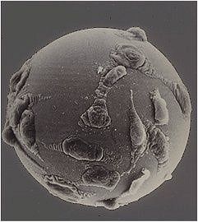
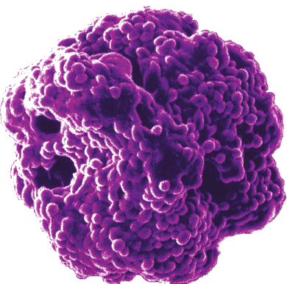
Mikronosači stanica – microcarrieri
-kuglice ili “zrna” na kojima rastu stanice,
-povećanje površine u odnosu na volumen reaktora

Slide 39
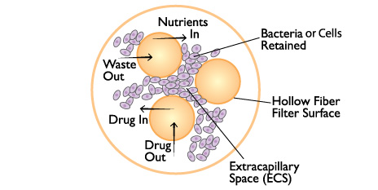
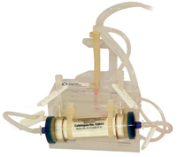
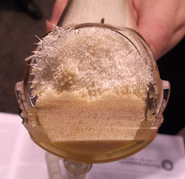
Sustav cjevčica omogućava recirkuliranje medija (uklanjanje otpadnih malih molekula i unos svježih nutrijenata) uz zadržavanje stanica
-cilj je koncentrirati “proizvod” – antitijelo ili rekombinantni protein kojeg stanice oslobađaju u medij
http://www.fibercellsystems.com/advantage.htm

Slide 40
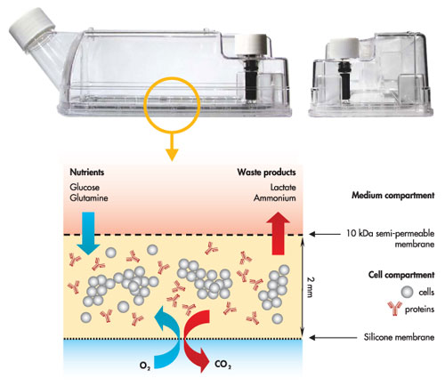
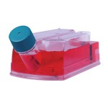
Sustavi za rast stanica u velikoj gustoći (da bi se dobilo što više proizvoda):
CELLine: stanice su odijeljene od medija koji se mijenja (osvježuje) polupropusnom membranom, tako da prolaze plinovi, nutrijenti i metabolički proizvodi, a proizvedeni protein ostaje u staničnom odjeljku
Notes:
Efficient cell cultivation relies on maintaining an optimal supply of oxygen and nutrients, as well as on removing inhibiting metabolic waste products efficiently. These factors limit the maximum cell density obtainable from standard, homogeneous cell culture techniques which are consequently poor at achieving high expression levels of proteins.
The Two-Compartment Bioreactor CELLine is designed to overcome such limitations. The innovative CELLine technology separates the bioreactor into a medium and cell compartment by means of a 10 kDa semi-permeable membrane. This membrane allows a continuous diffusion of nutrients into the cell compartment with a concurrent removal of any inhibitory waste product. The individual accessibility of the compartments allows to supply cells with fresh medium without mechanically interfering with the culture.
Efficient gas transfer is ensured by a silicone membrane which forms the cell compartment base. This membrane provides an optimal oxygen supply and control of carbon dioxide levels by providing a short diffusion pathway to the cell compartment. All together, the technology built into CELLine allows simulating quasi in vivo cultivation conditions leading to high cell densities.

Slide 41
Hranjivi mediji za rast stanične kulture

Slide 42
Mediji za rast kulture
temperatura
kiselost
osmolaritet
hranjive tvari

Slide 43
„prirodni” i „umjetni”
Prirodni:
biološke tekućine
(serum, plazma, limfa, serum iz pupčane vrpce, amnionska tekućina)
ekstrakti tkiva
(ekstrakt jetre, gušterače, tumora, koštane srži, pilećeg i goveđeg embrija)
ugrušak (ugrušak plazme)
umjetni mediji:
otopine soli (PBS, DPBS)
osnovni mediji
složeni mediji

Slide 44
definirani i nedefinirani medij:
nedefinirani medij:
5-20 % seruma + definirani dio poznatog sastava
definirani medij:
poznate sve komponente medija

Slide 45
Kiselost medija: pH = 7,2 -7,4
-NaHCO₃ kao pufer
CO₂ + H₂O = HCO₃⁻ + H+
pH = pK + log(HCO₃⁻/H₂CO₃)
-u ravnoteži s CO₂ iz zraka/atmosfere inkubatora (5% CO₂)
-princip pufera slabe kiseline i njene soli
-kemijski puferi
HEPES
(N-2-hidroksietilpiperazin N-2-etansulfonska kiselina)
Notes:
slaba kiselina i soli
zakiseljavanje

Slide 46
Osnovni sastav medija:
13 aminokiselina
8 vitamina
soli (Ca, K, Na, Fe, Mg, kloridi, fosfati, sulfati)
glukoza
bikarbonat ili pufer HEPES
fenolno crvenilo (indikator kiselosti, nije nužan)
voda (deionizirana!)

Slide 47
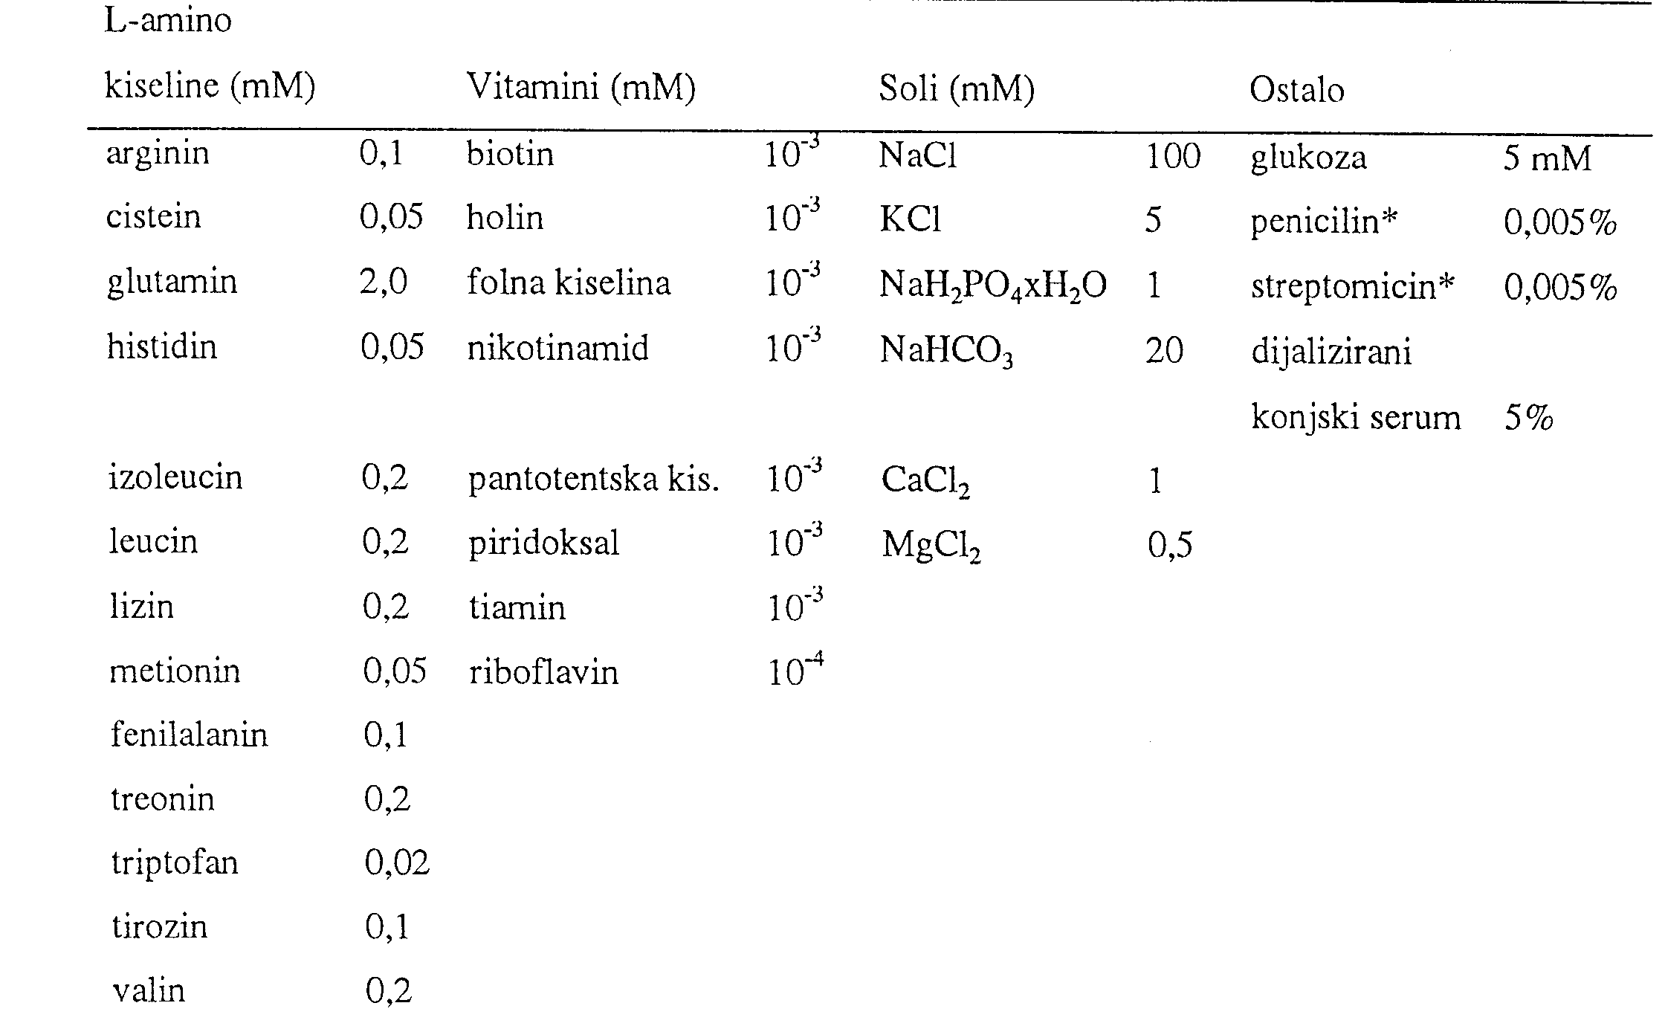
-antibiotici: nisu nužni
Osnovni medij za rast stanica HeLa
(prema Eagle H, Science 122, 501, 1955)
Notes:
Cis, Gln, Tyr

Slide 48
Medij Osobine
RPMI 1640 bez Ca i s malo Mg za limfoblastoidne,
adherentne i suspenzijske kulture
MEM velik broj kultura
DMEM velik broj kultura
F12 brojni dodaci (elementi u tragovima, Cu, Fe,
vitamini, nukleozidi, piruvat, masne kiseline)
za kloniranje
DMEM/F12 50:50 smjesa za primarne kulture, pogodna za
uzgoj bez seruma uz dodatke
MCDB 153 definirani medij za keratinocite

Slide 49
Nedefinirani medij:
Serum: tekući dio krvi nakon zgrušavanja
bez stanica, trombocita i fibrinogena, bogat proteinima
teleći, konjski, humani
fetalni, “novorođeni”, “odrasli”

Slide 50
serum sadrži komponente potrebne za rast stanica
rast i metabolizam stanica (hormoni, faktori rasta, šećeri, aminokiseline, lipidi)
prihvaćanje za podlogu (fibronektin)
prijenos tvari iz okoline u stanicu (albumin, transferin)
stabilizacija i detoksifikacija kulture
(albumin, proteini, inhibitori proteaza)
elementi u tragovima

Slide 51
Sastav seruma
Proteini i polipeptidi:
albumin
fibronektin
globulin
proteazni inhibitori: antitripsin
transferin
Faktori rasta:
epidermalni faktor rasta EGF
trombocitni faktor rasta PDGF
faktor rasta sličan inzulinu IGF-1, IGF-2
fibroblastni faktor rasta FGF
interleukin IL-1, IL-6
Hormoni:
hidrokortizon
inzulin
trijodtironin i tiroksin
Aminokiseline
Lipidi:
kolesterol
masne kiseline
fosfolipidi
linolna kiselina
Ugljikohidrati:
glukoza
mliječna kiselina (FCS)
heksozamin (humani serum)
piruvat
Poliamini: putrescin, spermidin
Urea
Anorganske soli:
Ca, Cl, Fe, K, Se, Na, Zn, P
Vitamini: vitamin A, folati

Slide 52
Nedostaci medija sa serumom - nedefiniranog medija
citotoksičan ili inhibitoran (neki tipovi stanica,
neke komponente seruma, komplement)
nedefiniran (ovisnost o izvoru)
nepogodan (izolacija proteina
proučavanje uloge komponenata seruma i faktora rasta
pri proizvodnji terapijskih proteina)
podložan kontaminaciji (virusi, endotoksini)

Slide 53
Definirani medij - nadomjesci seruma:
hormoni i faktori rasta: inzulin
steroli
hormoni hipofize
peptidini faktori rasta (npr. EGF)
albumin
izvori lipida: masne kiseline, kolesterol
elementi u tragovima: selen, magnezij, cink, željezo, nikal, kadmij, silicij
transferin
faktori prihvaćanja za podlogu: fibronektin, kolagen, poli-D lizin

Slide 54
specifični mediji za pojedine tipove stanica
specifični faktori rasta:
interleukini
eritropoietin
faktor rasta živčanih stanica, NGF
FGF
https://www.slideshare.net/8985783880/cell-culture-different-type-of-cell-culture-media-types-of-media

Slide 55
Stanična linija Medij Serum
3T3 fibroblasti MEM, DMEM teleći
pileći embrionalni fibroblasti CEF Eaglov MEM teleći
ovarijske st. kineskog hrčka CHO Eaglov MEM; Ham F12 teleći
hondrociti Ham F12 fetalni goveđi
endotelne stanice DMEM, M199, MEM teleći
fibroblasti Eaglov MEM teleći
glija stanice MEM, DMEM/F12 fetalni goveđi
HeLa Eaglov MEM teleći
hematopoetske stanice RPMI 1640, alfa MEM fetalni goveđi
keratinociti alfa MEM fetalni goveđi
melanociti M199 fetalni goveđi
neuroni DMEM fetalni goveđi
skeletni mišić DMEM, F12 fetalni goveđi
konjski
hepatoma stanice Swim's S77, DMEM/F12 fetalni goveđi
keratinociti MCDB 153 - definirani medij
embrionalne matične stanice mediji za matične stanice
Mediji pogodni za pojedine stanične linije

Slide 56
Osnovni uvjeti za kulturu stanica:
specifični uvjeti: hranjivi medij
podloga
temperatura
atmosfera
sterilnost

Slide 57
Stanične kulture mogu biti:
suspenzijske (hematopoetske stanice)
adherentne: rastu pričvršćene za podlogu

Slide 58
sloj stanica
CAM
bazalna
membrana
Ca
vezivno
tkivo/stroma
Ca
kadherini:
veze između stanica
proteoglikani: niskoafinitetni
transmembranski receptori vežu
proteoglikane, kolagen i faktore rasta
integrini: receptori koji vežu
fibronektin, vitronektin, laminin
kolagen
veze s ekstracelularnim matriksom
Stanična adhezija

Slide 59
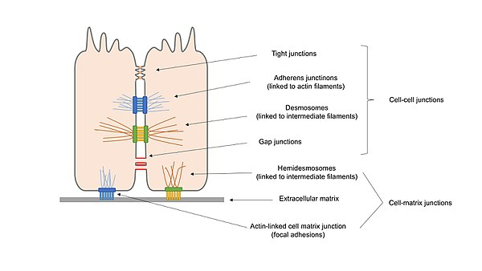
čvrste veze
adhezijske veze (veza s aktinom)
dezmosomi (veza s intermedijarnim filamentima
pukotinaste veze
hemidezmosomi (veza s intermedijarnim filamentima
fokalne adhezije – veza s aktinom
ekstracelularni matriks

Slide 60
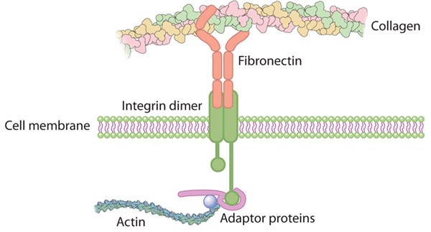
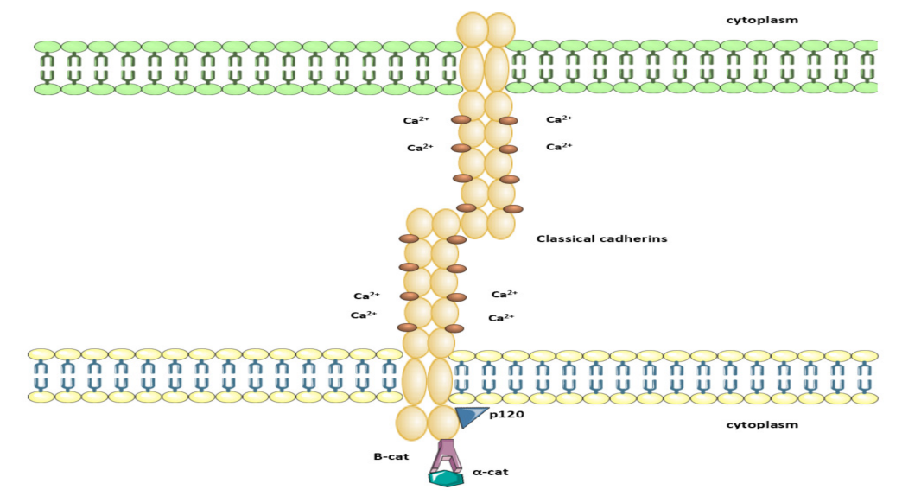
integrini
kadherini
- ovisnost o kalciju
https://www.nature.com/scitable/topicpage/cell-adhesion-and-cell-communication-14050486/
https://www.mdpi.com/1422-0067/21/20/7624

Slide 61
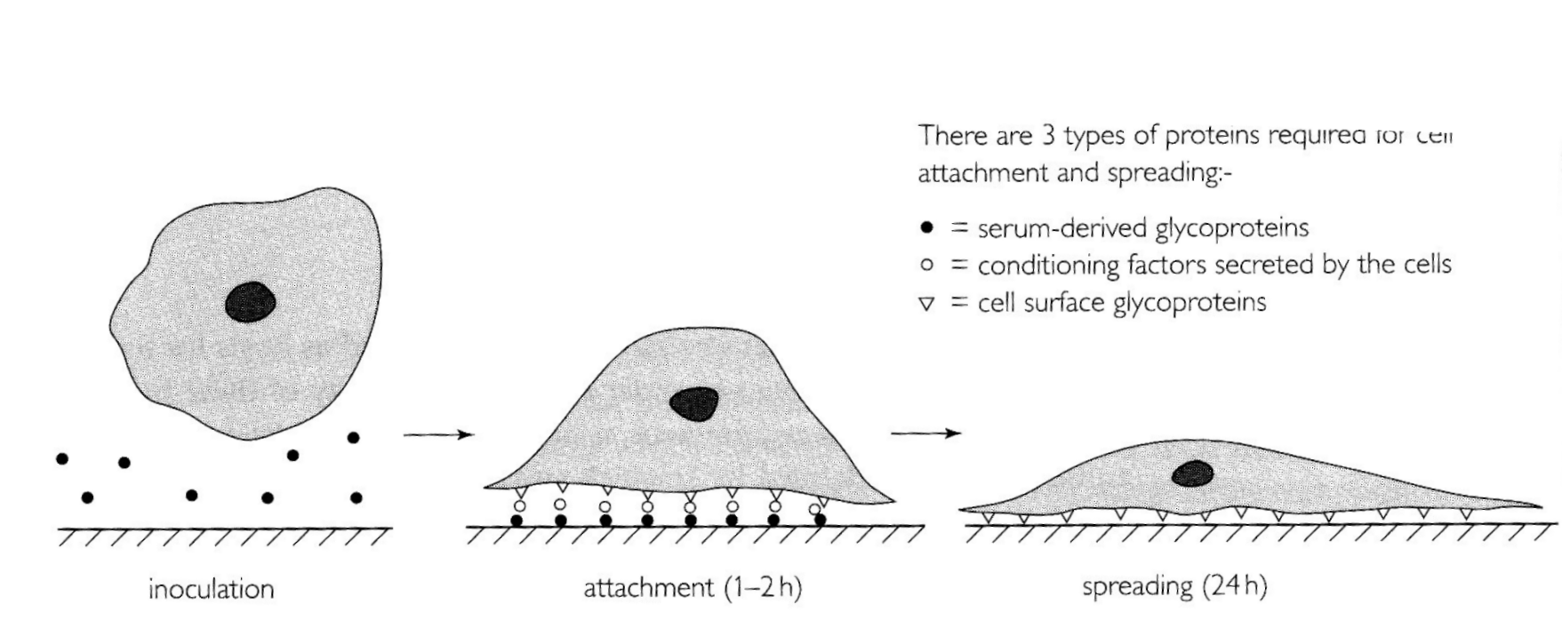
a
a
a
a
inokulacija
prihvaćanje
1-2 h
širenje 24 h
Tri su tipa proteina potrebna za prihvaćanje i širenje:
● glikoproteini seruma
○ faktori koje luče stanice
▽ glikoproteini na površini stanice
-stanice odlijepimo od podloge i stavimo u drugu posudu; proces prihvaćanja za podlogu

Slide 62
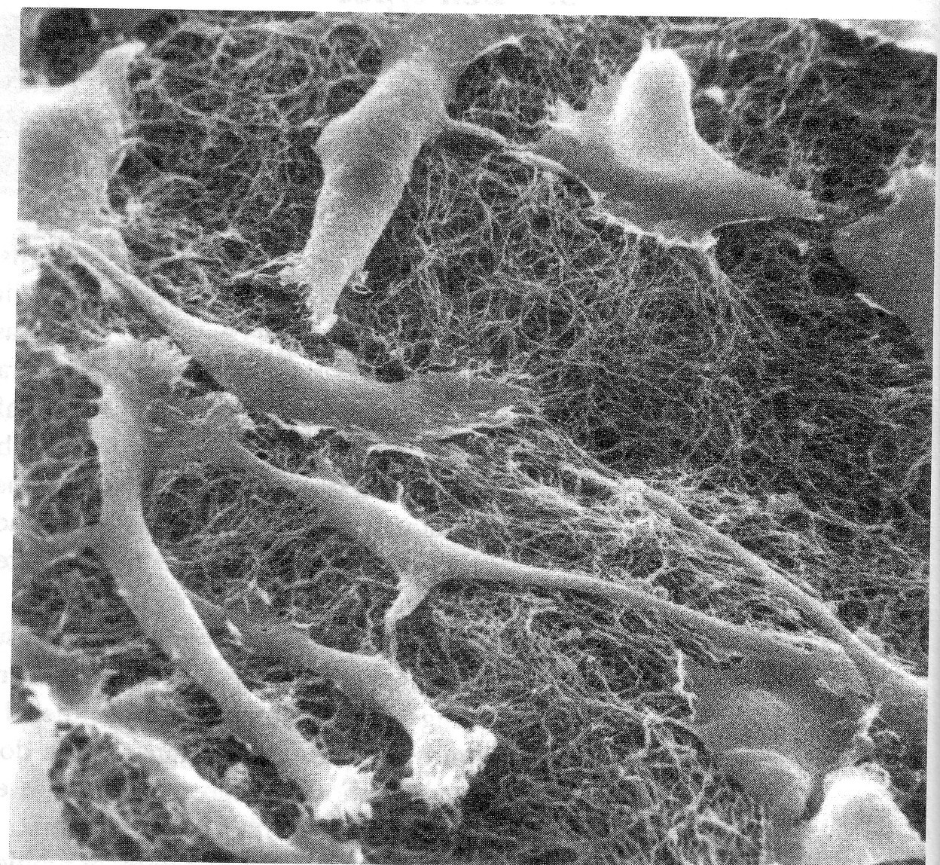
Fibroblasti na mreži kolagena
(Butler, 2000)

Slide 63
Podloge za uzgoj stanica
staklo
plastika: polistiren
površina nabijena, hidrofilna
biološke aktivne podloge
želatina, kolagen, fibrinogen, laminin
selektivne podloge
dekstran, polilizin, polihistidin
hranidbeni slojevi
trodimenzionalne strukture

Slide 64
Plastične petrijeve zdjelice, bočice i pločice za uzgoj u kulturi
„treated”

Slide 65
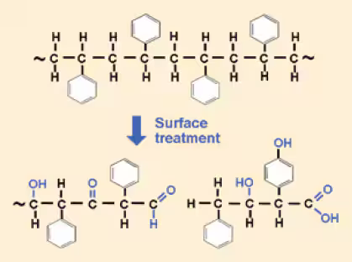
modifikacija plastične podloge plazmom
https://www.sigmaaldrich.com/HR/en/technical-documents/technical-article/cell-culture-and-cell-culture-analysis/mammalian-cell-culture/evolution-of-cell?utm_source=google&utm_medium=cpc&utm_campaign=13896093114&utm_content=123561027814&gad_source=1&gclid=Cj0KCQjwqIm_BhDnARIsAKBYcmtf4CcantX0CneZyonkTKxROtKYrBc6dme2iCqvfqPs6CrHNw3W24IaAlu2EALw_wcB

Slide 66
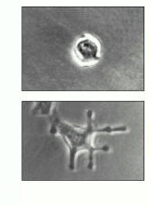
fibroblasti se ne prihvaćaju
bez fibronektina
rast fibroblasta u
pogodnim uvjetima
potrebne su i komponente medija za prihvaćanje, fibronektin u serumu
normalne stanice bez prihvaćanja ugibaju

Slide 67
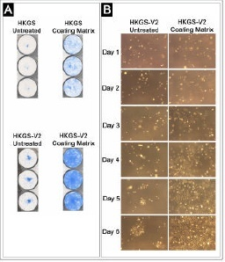
Rast keratinocita na plastici i
posebnom umjetnom matriksu
-keratinocitima je „prirodno” rasti na sloju fibroblasta odnosno ekstracelularnom matriksu
rast na
plastici
rast na
prilagođenom
matriksu

Slide 68
Hranidbeni sloj - feeder layer
metabolički aktivne stanice koje se ne dijele
dobivene visokoenergetskim zračenjem
tretiranjem citostaticima (mitomicin D)
proizvode difuzibilne i vjerojatno labilne faktore rasta, koji omogućuju proliferaciju ili diferencijaciju
rast u većoj gustoći
homologni i heterologni
-kokulture

Slide 69
Najčešći tipovi stanica hranidbenog sloja
fibroblasti (prirodna podloga keratinocita i dr)
glia (neuroni)
makrofagi (hibridoma stanice koje proizvode antitijela)
Notes:
diferencijacija leukocita pomoću stromalnih (fibroblastnih) stanica

Slide 70
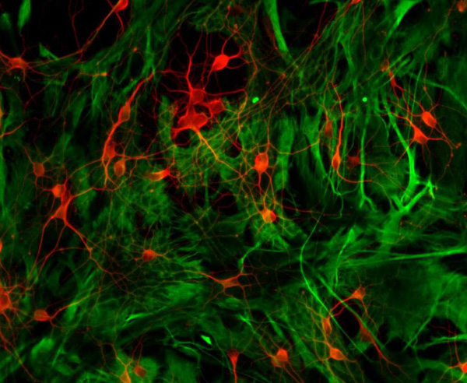
Neuroni (crveno) na hranidbenom sloju stanica

Slide 71
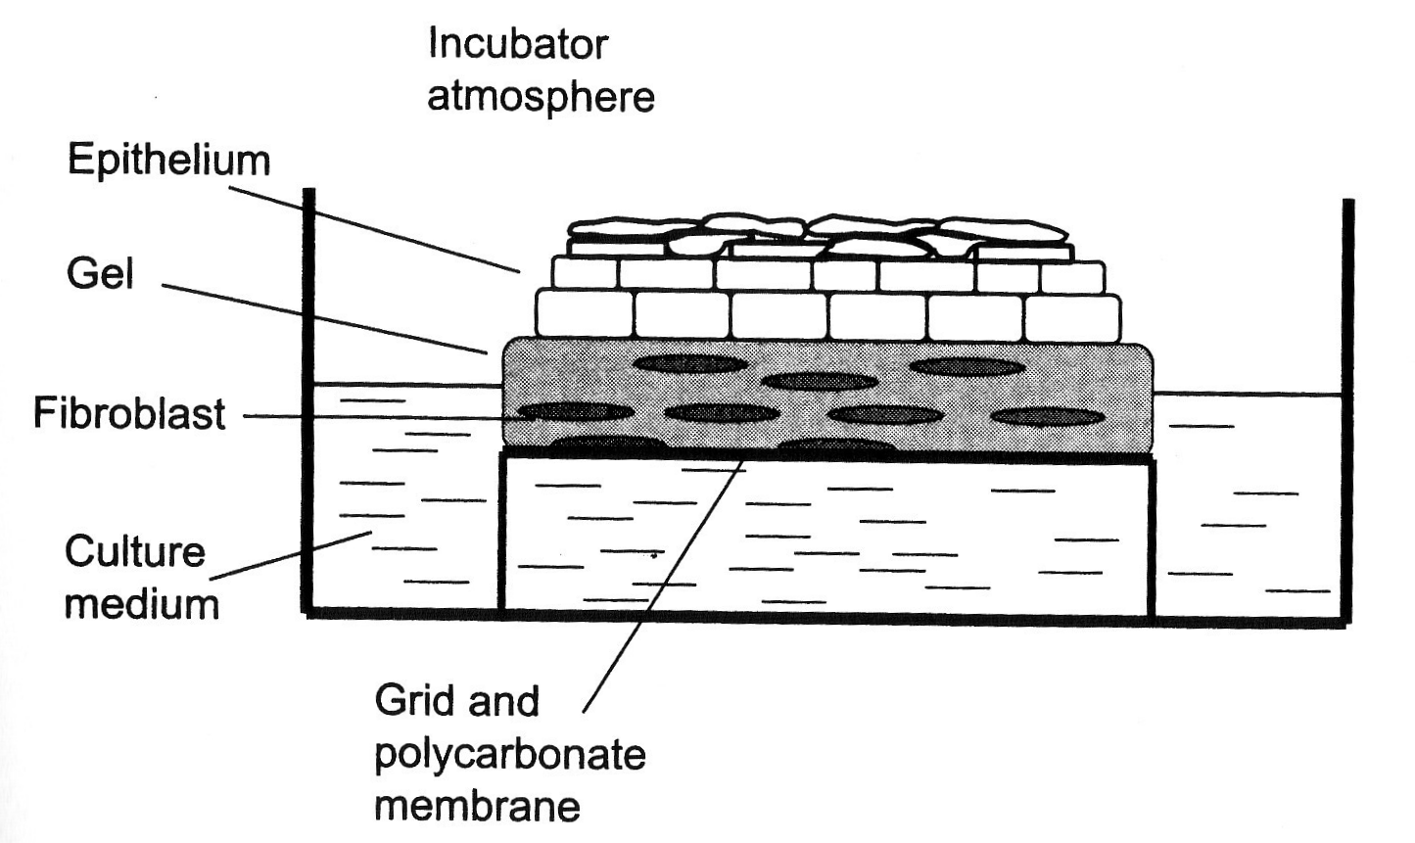
Uzgoj keratinocita na “splavi” s fibroblastima i ekstracelularnim matriksom
Notes:
kolagen-glikozaminoglikan

Slide 72
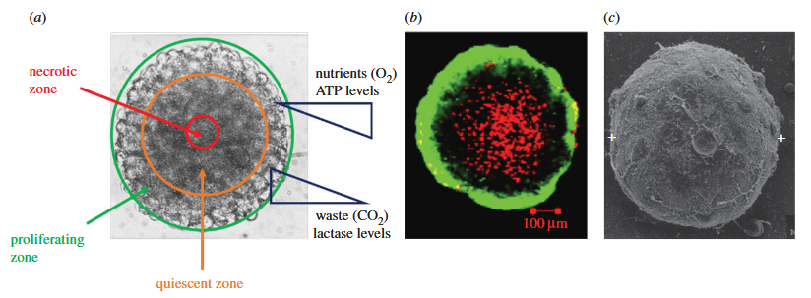
Sferoidi i trodimenzionalne kulture
-ekspresija kadherina,
posebna kuglasta struktura
-tumorske i matične stanice
-slobodno-plivajuće ili u polutvrdom matriksu (hidrogel, matrigel, kolagen)
-nastale agregacijom ili rastom iz jedne stanice
-modeli tumora – do oko 200 µM
-proizvodnja ECM;
Notes:
Figure 3.Microenvironment and structure of an MCS. (a) MCS has a spherical geometry with different regions for proliferating, quiescent and dead cells. Differentmass transport rates for nutrient, O2, ATP, waste, CO2and lactase are presented in the multilayer structure. (b) The live/dead image indicates the morphology of anMCS, green represents live/proliferating cells (proliferating zone), while red represents dead cells (quiescent and necrotic zone) [27]. (c) The scanning electron imageof a human epithelial carcinoma A431 MCS grown for 3 days [28]. The smooth profile shows the final stage of spheroids formation. Cadherin–cadherin interactionslead to the deposition of ECM. As a result, a compact, smooth profile of the spheroid can be observed without distinguishable cell morphology [29]. (
https://www.ncbi.nlm.nih.gov/pmc/articles/PMC5332573/pdf/rsif20160877.pdf

Slide 73
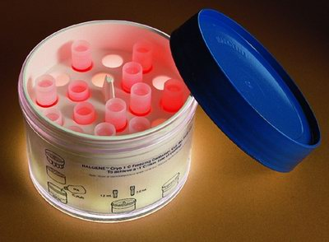
Čuvanje staničnih linija
smrzavanje u tekućem dušiku (-196ºC)
krioprotektor (dimetilsulfoksid, glicerol)
postupno snižavanje temperature

Slide 74
Kontaminacija stanične kulture
osnovni uvjet – sterilnost
mikroorganizmi rastu brže, iscrpljuju hranjive tvari, proizvode toksine
rad u laminaru
autoklaviranje anorganskih otopina
plastičnih nastavaka
boca s plastičnim čepom
plastičnih epruveta
1.5 atm, 20 min.
suha sterilizacija: staklo, metal 180º C 2 sata
filtar sterilizacija: organske otopine
kupljena jednokratna plastika: gama sterilizacija

Slide 75
Kontaminacija stanične kulture
rast mikroorganizama
virusi
bakterije
mikoplazme
kvasci
plijesni
drugi sojevi stanica

Slide 76
Antibiotici
sprečavaju rast Gram+ i Gram- bakterija
penicilin G
streptomicin
amfotericin B i nistatin - kvasci
gentamicin, Plazmocin - mikoplazme

Slide 77
Antibiotici se dodaju u:
primarne kulture
kliničke uzorke
stanične linije za izolaciju virusa
selekcija klonova

Slide 78
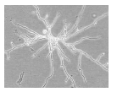
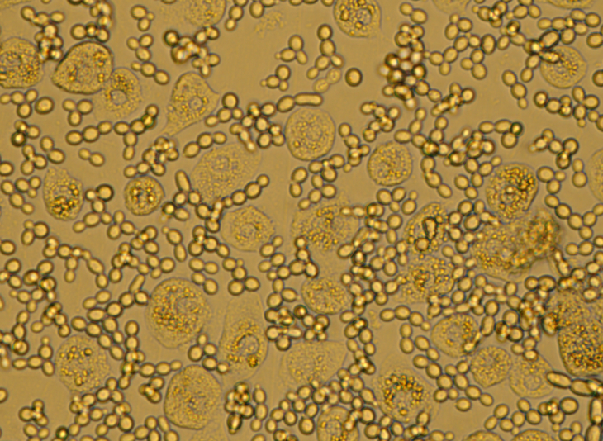
Gljive - plijesni u kulturi
Kvasci u kulturi
-mutna kultura, sporiji rast,
nekad kiseo medij
bakterije: mutna i “žuta” – kisela kultura, sitne pokretljive čestice,
brzo rastu
Kontaminirane se kulture uglavnom bacaju!
Notes:
brzina rasta

Slide 79

Kvasci u staničnoj kulturi
https://www.thermofisher.com/hr/en/home/references/gibco-cell-culture-basics/biological-contamination/yeast-contamination.html

Slide 80

Mikoplazme rastu na površini stanice:
a zdrava kultura
b kontaminirana kultura
ne vide se pod svjetlosnim mikroskopom i
teško detektiraju

Slide 81


Kultura pozitivna na mikoplazme obojana DAPI-jem
Kultura negativna na mikoplazme obojana Hoechtom ili DAPIjem
-boja DNA stanica i mikoplazmi

Slide 82

negativna kontrola
pozitivna kontrola
negativan uzorak
pozitivan uzorak
M
1000 pb
500 pb
~290 pb DNA mikoplazme
interna kontrola PCR
dimeri početnica
Testiranje na mikoplazme pomoću PCR
-postoje i posebne mikrobiološke podloge za uzgoj mikoplazmi

Slide 83
Testiranje virusa:
citotoksičnost virusa – nastanak plakova u kulturi stanica
(neki virusi: citopatogeni učinak CPE)
lančana reakcija polimerazom na specifične virusne sekvence
detekcija antitijelima
“opasnosti” stanične kulture – posebne mjere opreza kod rada
s humanim materijalom (HIV, virusi hepatitisa)
Notes:
HBV, EBV, HIV
serum: virus bovine diareje
nepatogeni virusi
Mjere opreza i dekontaminacije: bacati, karantena, provjera mikoplazmi, provjera otopina, izbjegavanje antibiotika

Slide 84

Citopatogeni učinak herpes virusa u kulturi stanica

Slide 85
pojam stanične kulture
prednosti i nedostaci
povijest razvoja stanične kulture
osnovni uvjeti rasta stanica u kulturi

